Slide 1



Arduino ⭤ Max ⭤ WebSocket

Slide 2
MAX NODE JS ET WEBSOCKETS
Télécharger l’exemple ici :
https://github.com/thomasfredericks/Max-Serveur_Node_JS-WebSockets

Slide 3
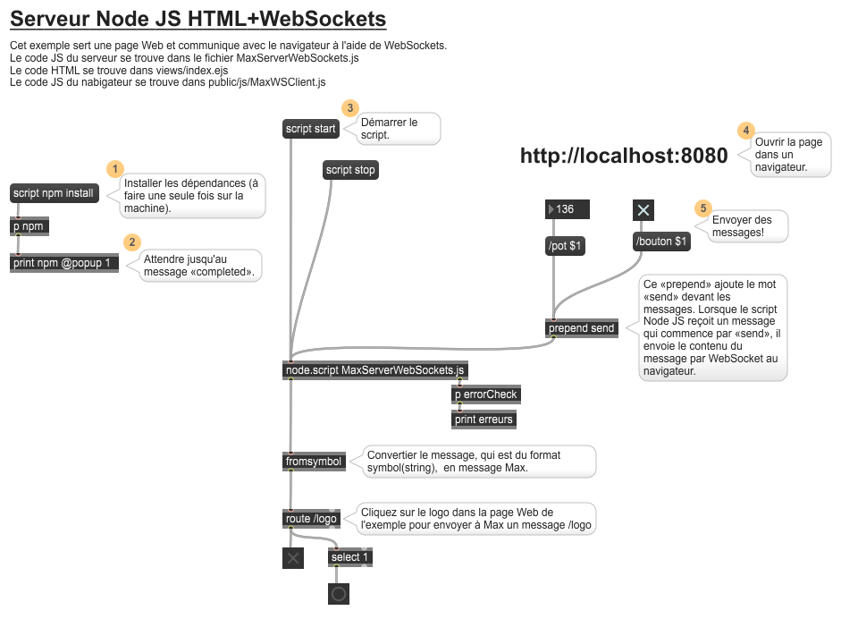
Max : Conversion de messages Max en messages WebSocket

Slide 4
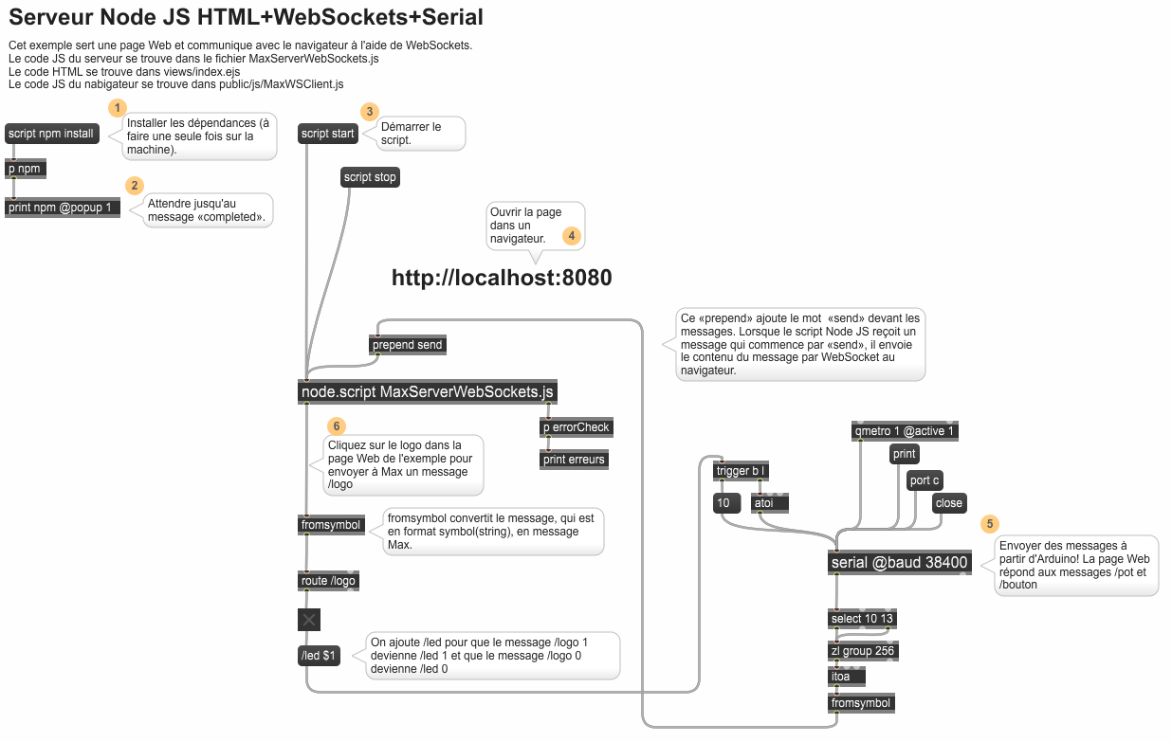
Max : Conversion de messages ASCII en Max et en WebSocket

Slide 5
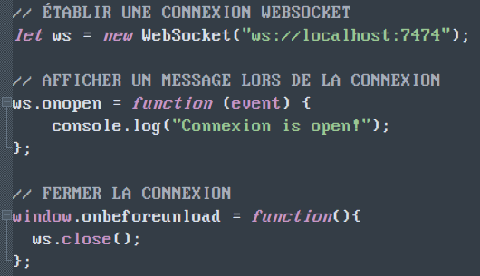
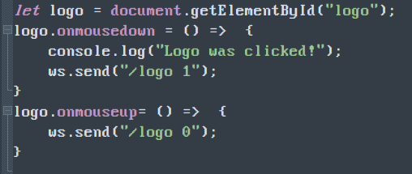
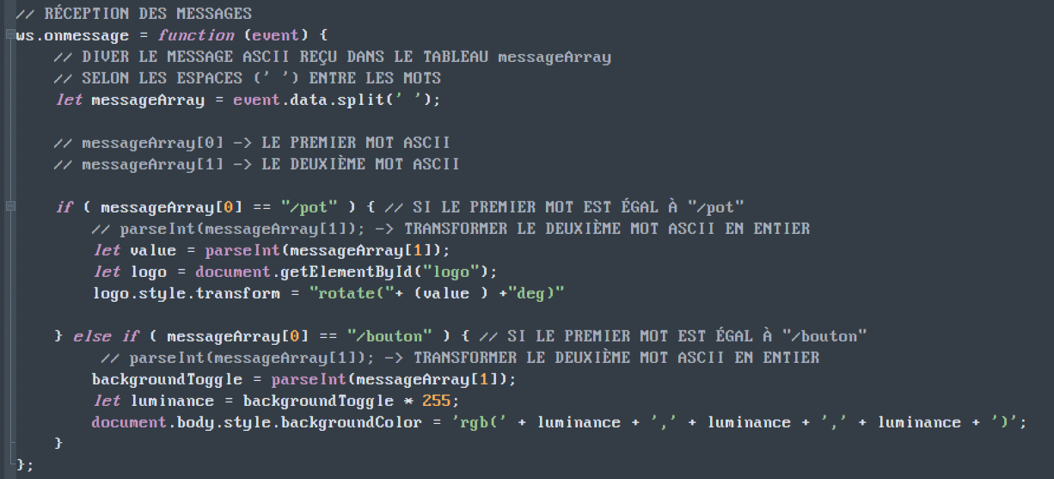
Le code du client (dans public/js/MaxWSClient.js)
Initialisation
Envoyer des messages
Recevoir des messages

